Slide 1
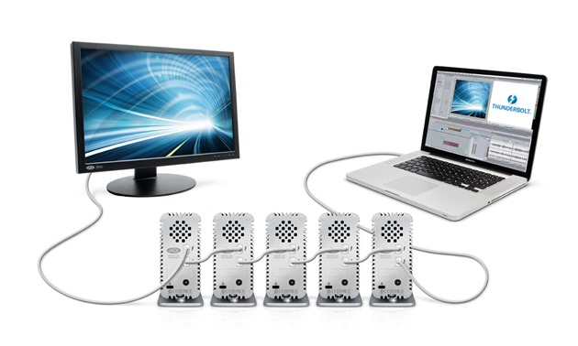
Retelele locale
Elaborat: Guzun Laura
Bantas Alexandra

Slide 2
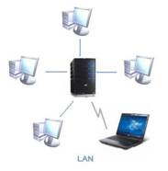
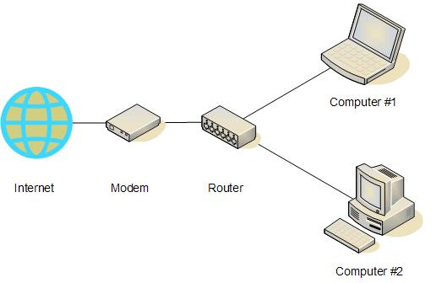
Definitie:
Rețea locală, întâlnit și sub acronimul LAN (din engleză de la Local Area Network) este un termen în informatică, care reprezintă un ansamblu de mijloace de transmisiune și de sisteme de calcul folosite pentru transportarea și prelucrarea informației. Ele sunt frecvent utilizate pentru a interconecta calculatoarele personale și stațiile de lucru,din birourile companiilor și ale celorlaltor organizații, cu scopul de a partaja resurse (exemple: imprimantele; un ruter cu acces la Internet) și de a face schimb de informații.

Slide 3
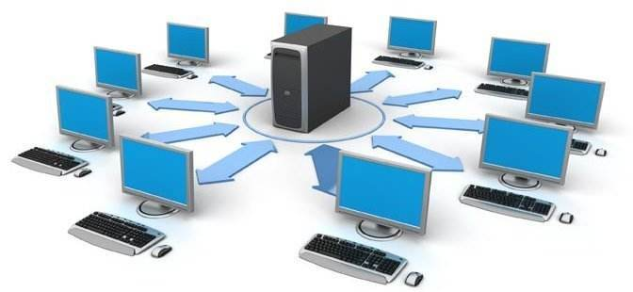

Slide 4
Caracteristici principale:
marime sau extindere spatiala relativ mica, de ordinul a cel mult câtorva sute de metri
tehnologie de transmisie
topologie: magistrala sau o topologie echivalenta, realizata fizic printr-un cablu (electric, optic) sau prin radio, fara fir (wireless)

Slide 5
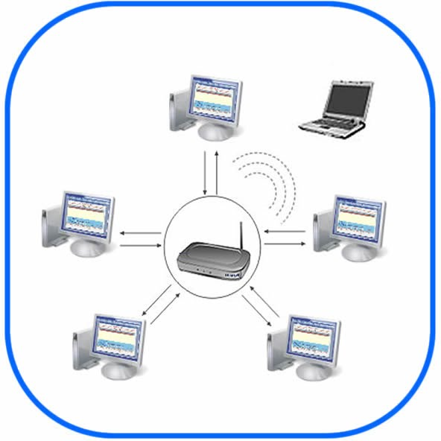

Slide 6
Tehnologiile de transmisie
Rețelele locale utilizează frecvent o tehnologie de transmisie bazată pe un singur cablu tip Ethernet. Din punct de vedere topologic este vorba de axa unui sistem "magistrală" (bus), la care sunt atașate toate mașinile, așa cum erau odată dispuse cablurile telefonice obișnuite din zonele rurale.
O alta tehnologie pentru retelele locale este cea folosita la retelele fara fir locale (= de mică întindere), numite WLAN (de la Wireless Local Area Network); aceasta folosește transmisia datelor prin unde radio, neavând nevoie de conexiuni prin cabluri.

Slide 7
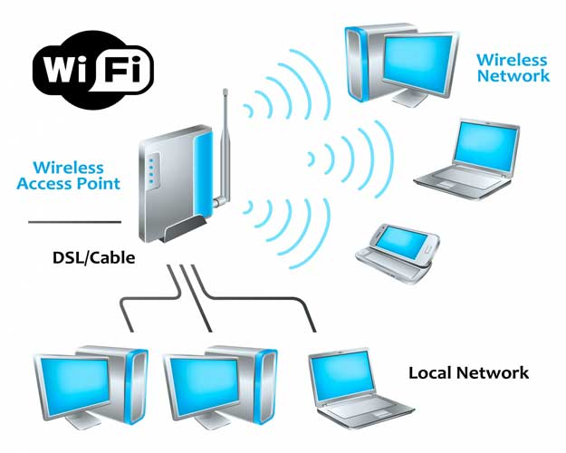
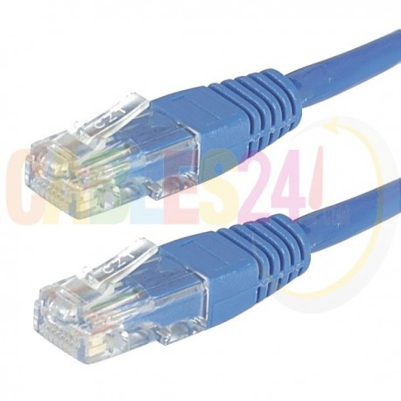

Slide 8
Având în vedere aria restrânsa pe care o acopera o retea locala, cea a unei cladiri sau a unui grup de cladiri, aceste retele sunt proprietate privata si de folosinta particulara, nu publica. Instalarea, dezvoltarea, întretinerea si reconfigurarea acestor retele nu ridica probleme deosebite. Retelele locale permit utilizarea eficienta a resurselor partajabile (sisteme de calcul, baze de date, imprimante, etc.).

Slide 9
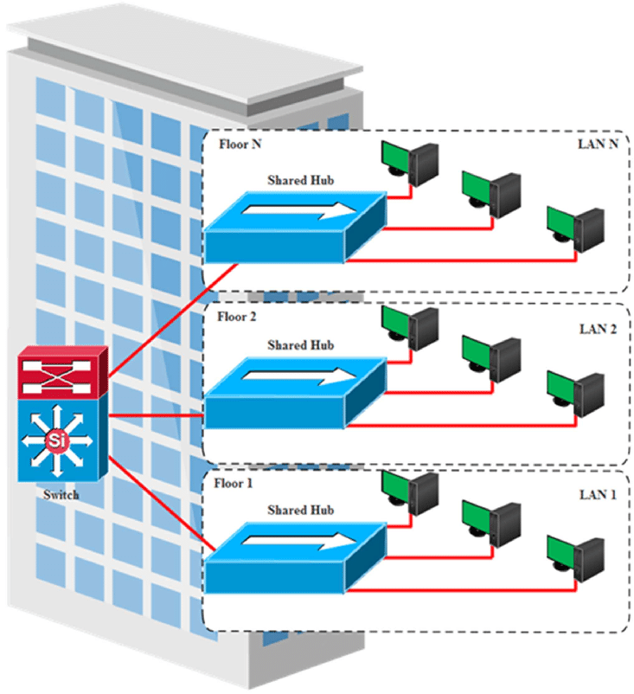
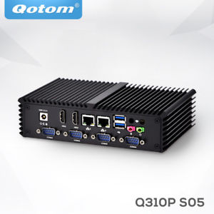
LAN-urile traditionale
functioneaza cu viteze cuprinse intre 10 si 100 Mbps, au intarzieri mici (microsecunde sau nanosecunde) si produc erori foarte putine
LAN-urile mai noi
pot opera si la viteze mai mari, pana la 10 Gbps

Slide 10
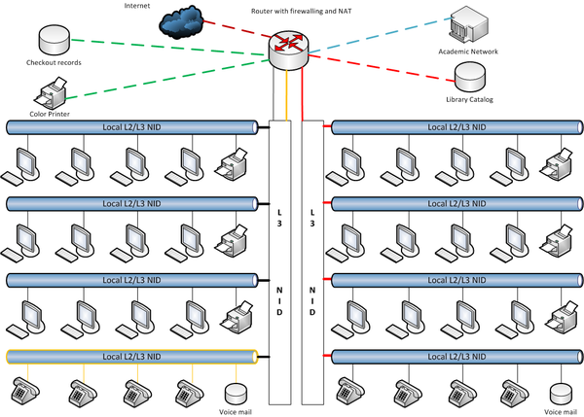
Toate calculatoarele din bibliotecă sunt conectate prin fir de rețea de categoria 5, numit UTP CAT5 cable, rulează protocolul IEEE 802.3 printr-un sistem de dispozitive interconectate care eventual se conectează și la Internet
Cablurile care duc spre server sunt de tipul numit UTP CAT5e enhanced cable; ele suportă protocolul IEEE 802.3 la o viteză de 1 Gbit/s

Slide 11
Bibliografie:
https://ro.wikipedia.org/wiki/Re%C8%9Bea_local%C4%83
https://sites.google.com/site/sitepentrulicenta/retele-de-calculatoare/retele-locale-regionale-globale

